Slide 1
Vorstellung der Kandidaten / innen

Slide 2
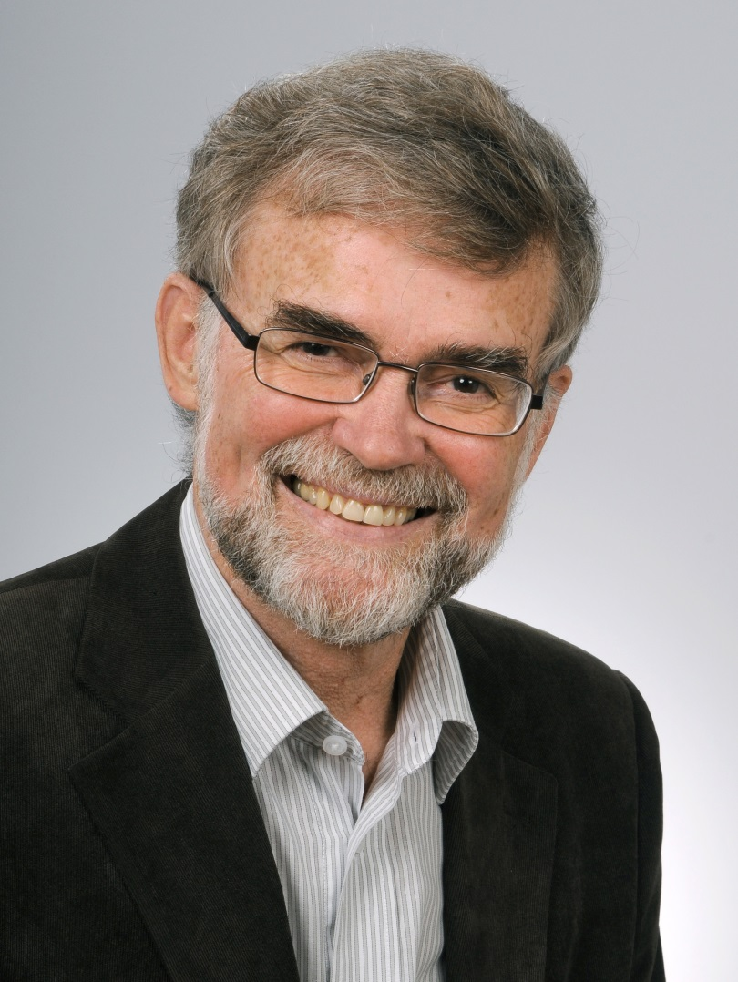
Wolf - Dieter Hauck
Listenplatz 1
Verheiratet, 2 Kinder, Studiendir. i. R., 3. Bürgermeister, Gemeinderat, …
Mitglied: Bund Naturschutz, LV Vogelschutz, Greenpeace, VCD, FFW Veitsbronn (passives M.), Obst- u. Gartenbau., Siedlergemeinschaft, VdK, Diakonie-verein, Dt.-it. Partner., Förderv. Wolfgang-Borchert-Gym.

Slide 3
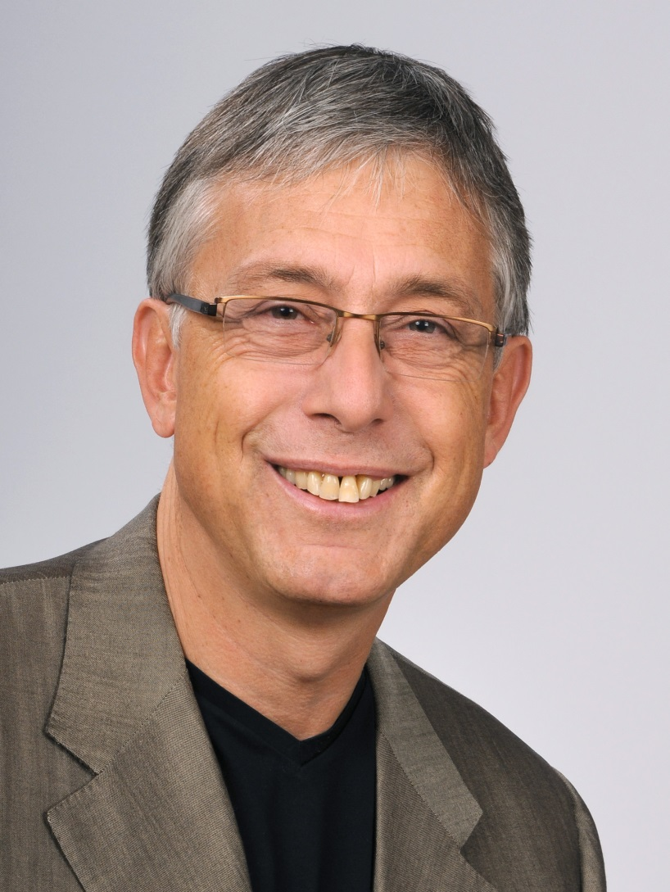
Dr. Oliver Schandri
Listenplatz 2
Verheiratet, 2 Kinder, Facharzt für Allgemeinmedizin, Gemeinderat;
Mitglied: ASV Veitsbronn-Siegelsdorf (passives Mitglied), Freiwillige Feuerwehr Veitsbronn, Diakonieverein Veitsbronn

Slide 4
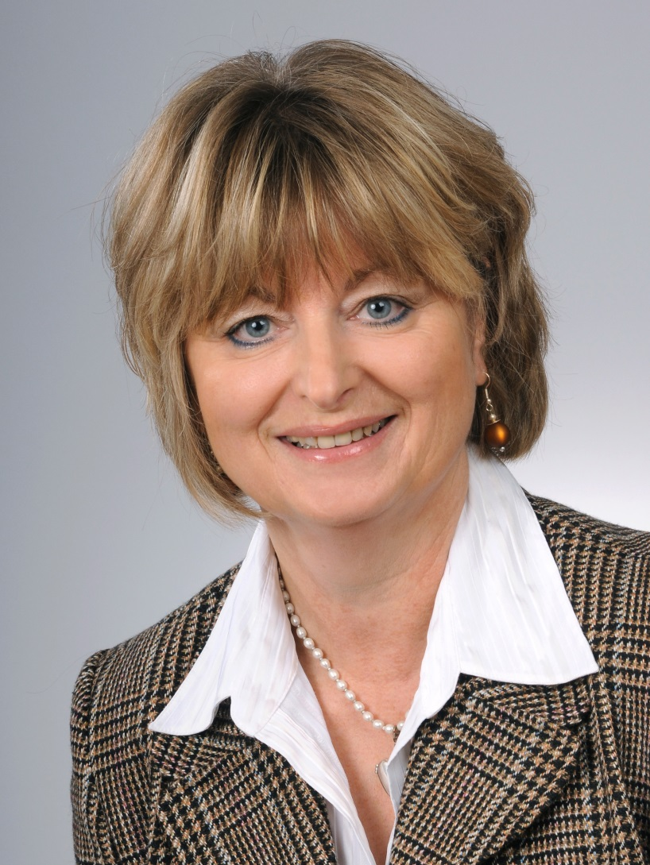
Diana Bittner
Listenplatz 3
Verheiratet, 2 Kinder, Apothekerin;
Mitglied: ASV Veitsbronn-Siegelsdorf, Obst- und Gartenbauverein, Förderverein Wolfgang-Borchert-Gymnasium

Slide 5
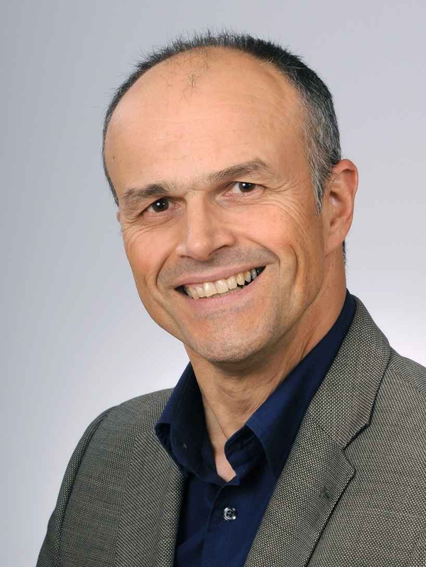
Wolfgang Menzl
Listenplatz 4
Ledig, Beamter,
Gemeinderat von 1996 – 2008;
Mitglied: VdK, Dt.-it. Partnerschaftsv. Kath. Posaunenchor, Obst- und Gartenbauverein, ASV Veitsb.-Sie. , Förderverein Zenngrundorchester, Freiwillige Feuerwehr Veitsbronn

Slide 6
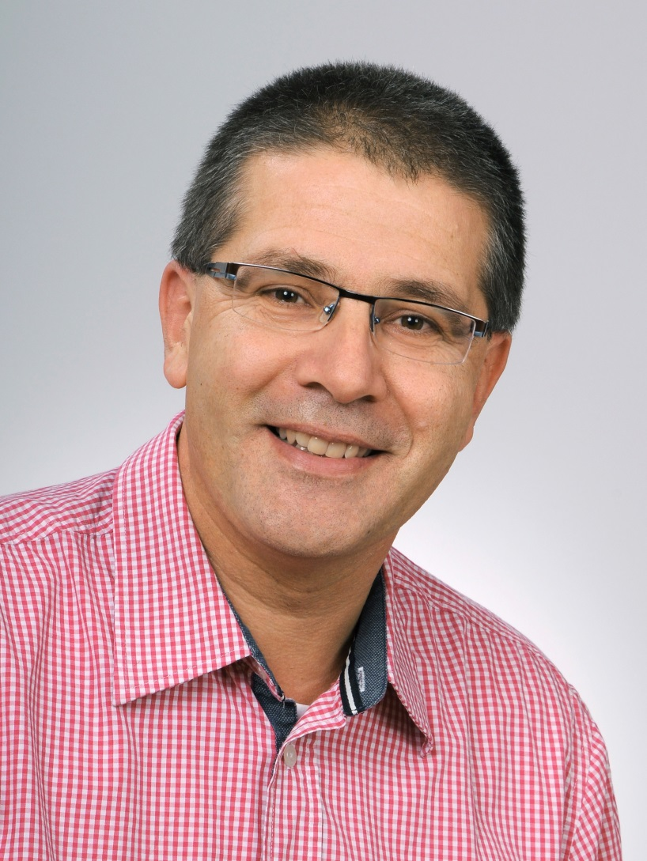
Thomas Bergsch
Listenplatz 5
Verheiratet, 2 Kinder, Verwaltungs-fachwirt, 1. Vorsitzender WBH;
Mitglied: Greenpeace

Slide 7
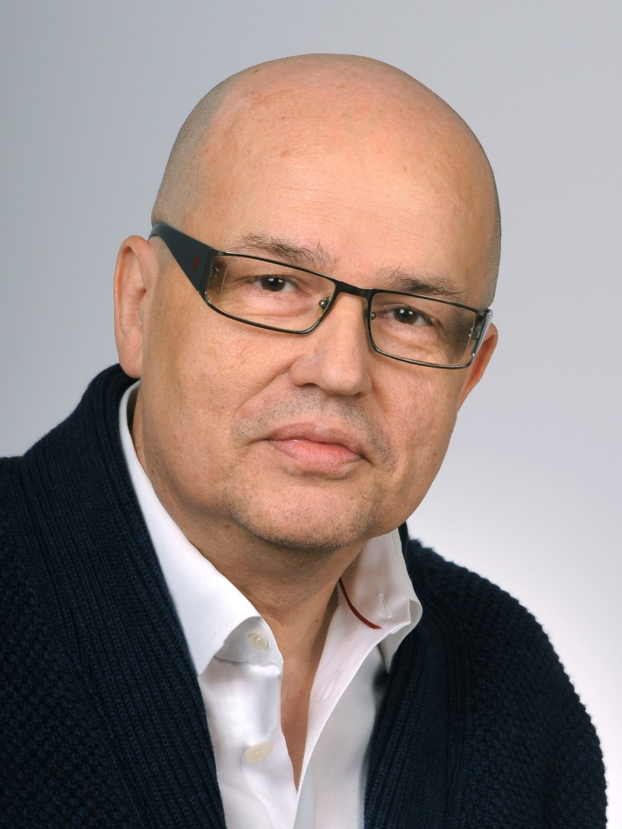
Willi Albers
Listenplatz 6
Verheiratet, 2 Kinder, Apotheker;
Mitglied: Gesangsverein Veitsbronn, Gesangsverein Siegelsdorf, Arbeiterwohlfahrt, Siedlergemein-schaft Veitsbronn

Slide 8
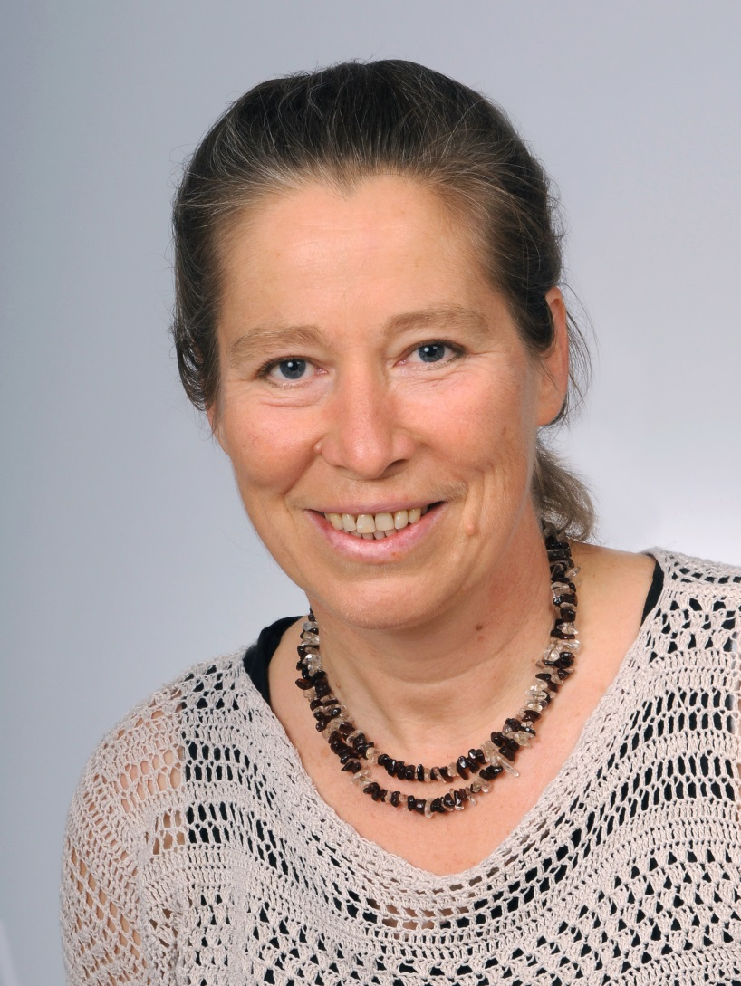
Doris Grabau
Listenplatz 7
Ledig, 2 Kinder, Ärztin,
Dipl. Sozialpädagogin, examinierte Altenpflegerin, ehemalige Leiterin der Diakoniestation;
Mitglied: Bund Naturschutz, Greenpeace

Slide 9
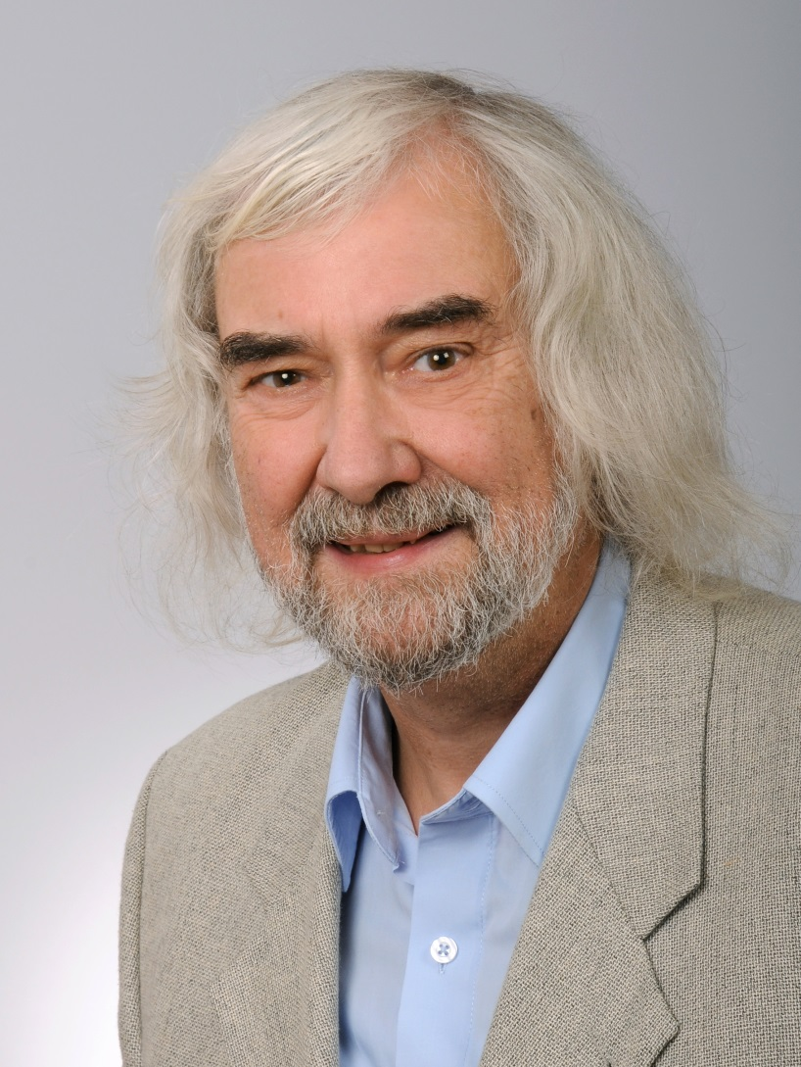
Wolfgang Siebert
Listenplatz 8
Verheiratet, 3 Kinder, Rentner;
Mitglied: Vorstand des Diakonie-vereins Veitsbronn, Umweltteam der evangelische Kirchengemeinde Veitsbronn, Bund Naturschutz

Slide 10
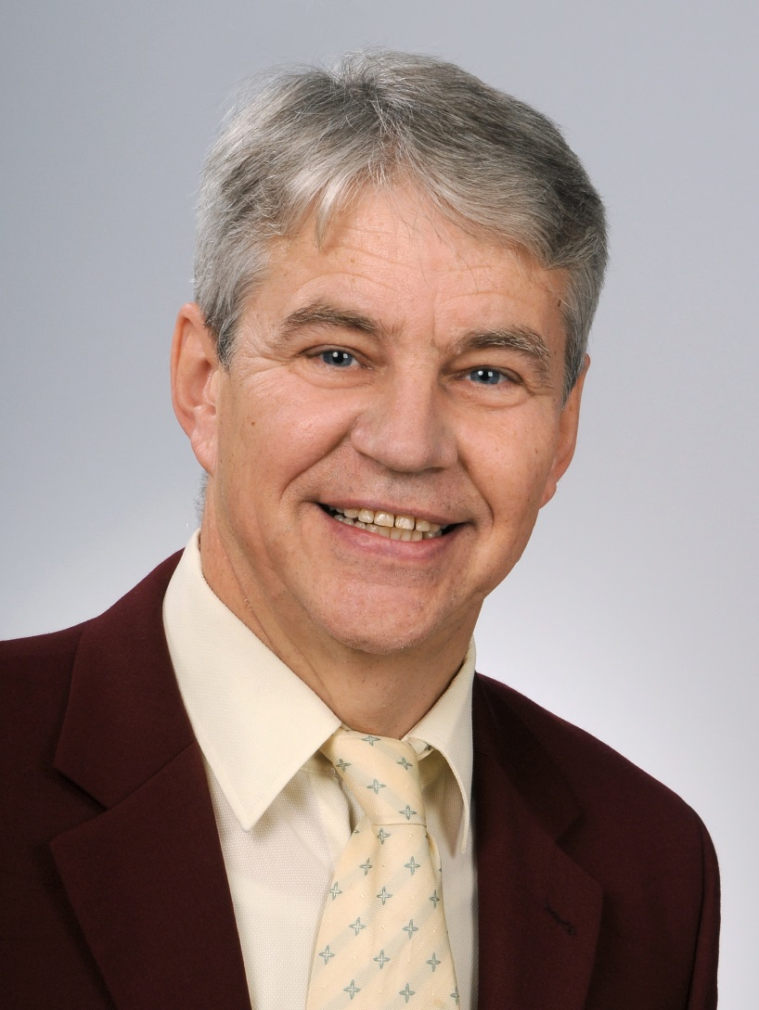
Siegmund Synak
Listenplatz 9
Verheiratet, 2 Kinder, Angestellter des evangelischen Dekanats Nürnberg, 2. Vorsitzender WBH;
Mitglied: Ehrenamtlicher Mitarbeiter der evangelische Kirche Veitsbronn – Leitung Vitusband

Slide 11
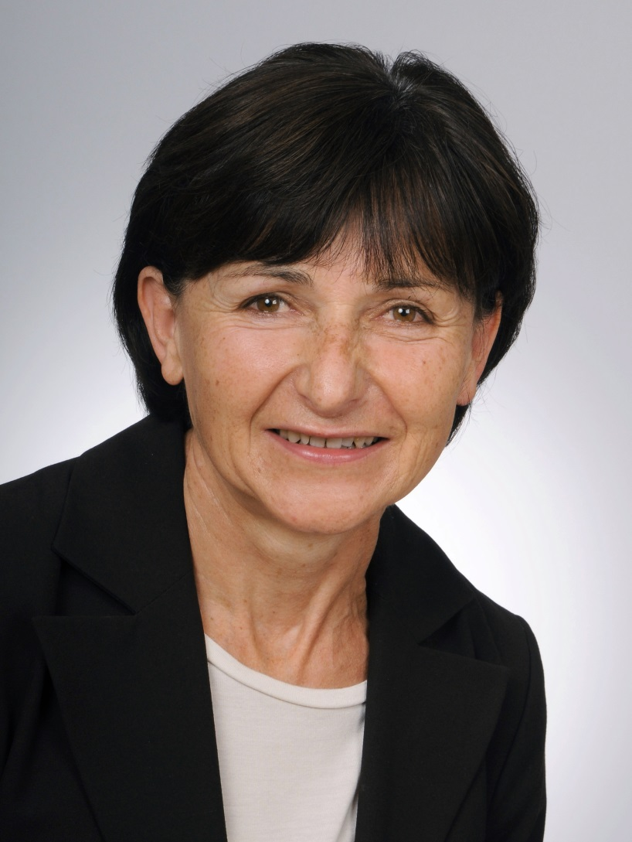
Ursula Stahl
Listenplatz 10
Verheiratet, 2 Kinder, Dipl.-Ing. (FH), Innenarchitektin, Energieberaterin;
Mitglied: Mitarbeiterin im Umweltteam der evangelische Kirche Veitsbronn

Slide 12
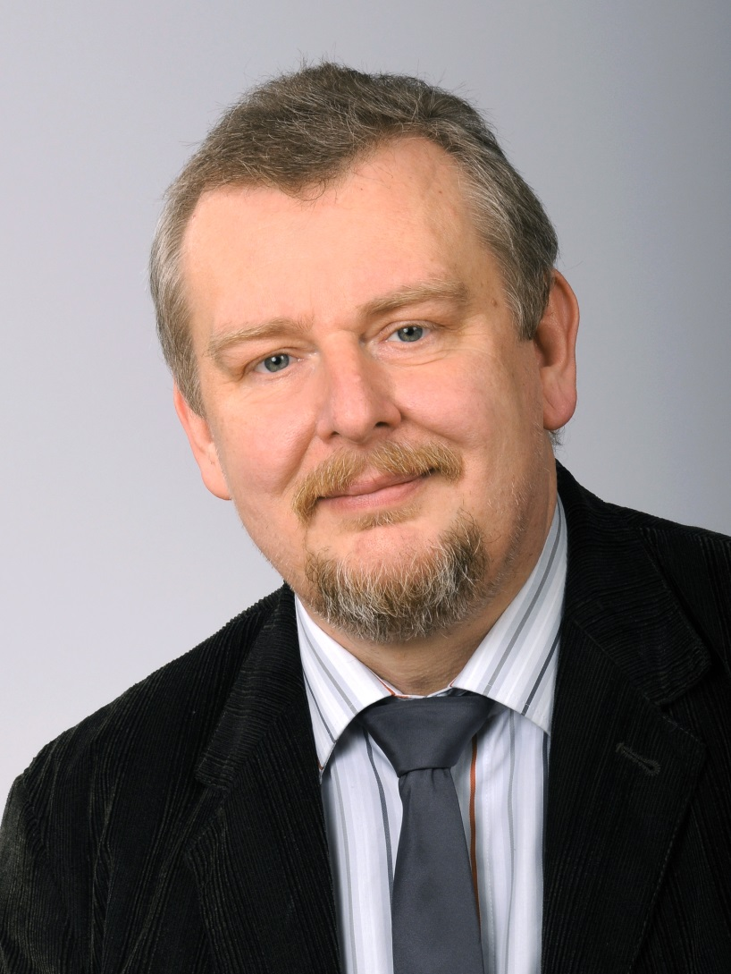
Dietmar Lorenz
Listenplatz 11
Verheiratet, 3 Kinder, Schulleiter Berufsfachschule für Altenpflegehilfe d. Hans-Weinberger-Akademie Fürth, Schriftführer u. Web-Gestaltung WBH;
Mitglied: ASV Veitsbronn-Siegelsdorf, Deutscher Berufsverband für Altenpflege e.V. (DBVA)

Slide 13
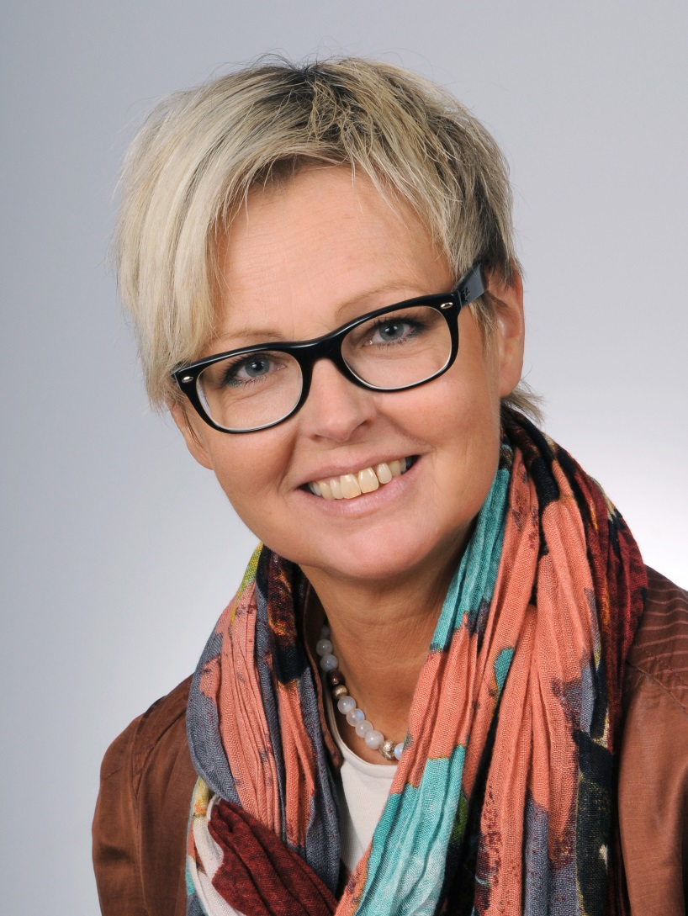
Birgit Schandri
Listenplatz 12
Verheiratet, 2 Kinder, Diplom-Physikerin, 3. Vorsitzende WBH;
Mitglied:
ASV Veitsbronn-Siegelsdorf

Slide 14
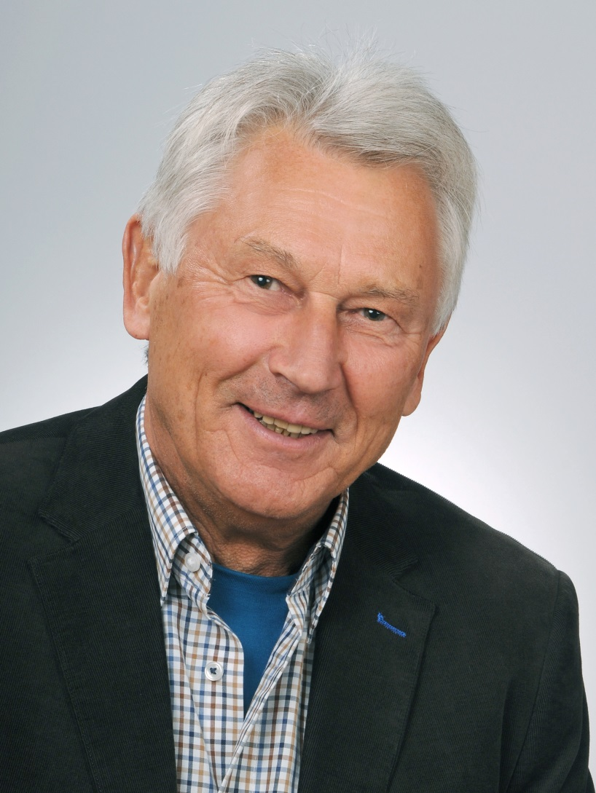
Bruno Porzelt
Listenplatz 13
Verheiratet, 2 Kinder, Rentner, Kassierer WBH;
Mitglied:
Gründungsmitglied Jugendtreff

Slide 15
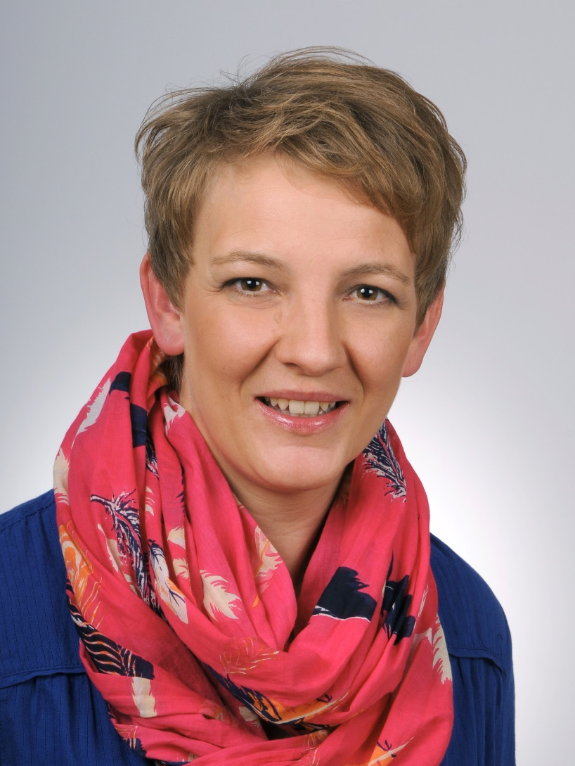
Anja Steinlein
Listenplatz 14
Verheiratet, 2 Kinder, Angestellte im Sanitätsfachhandel;
Mitglied: Diakonieverein Veitsbronn, Bund Naturschutz, ADFC, ehrenamt-liche Mitarbeiterin in der Evange-lischen Kirche Veitsbronn

Slide 16
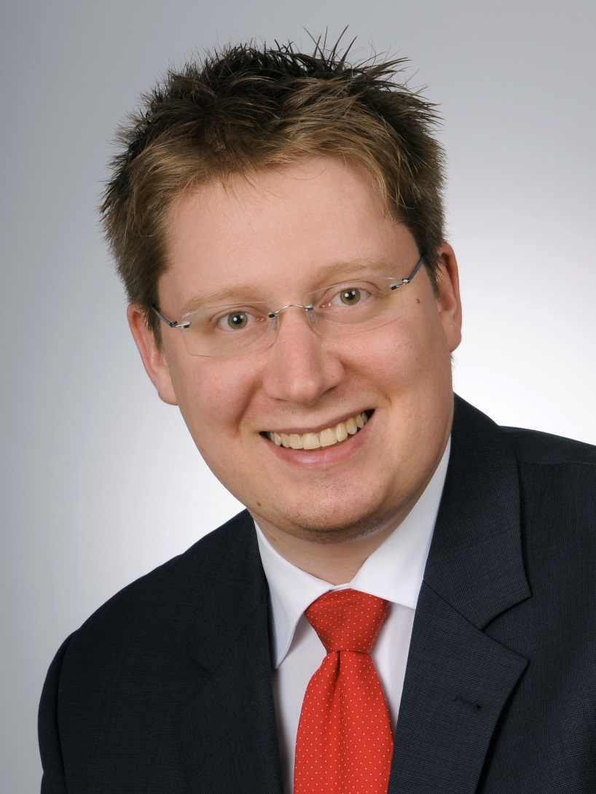
Maximilian Wacker
Listenplatz 15
Verheiratet,
Rechtsanwalt

Slide 17
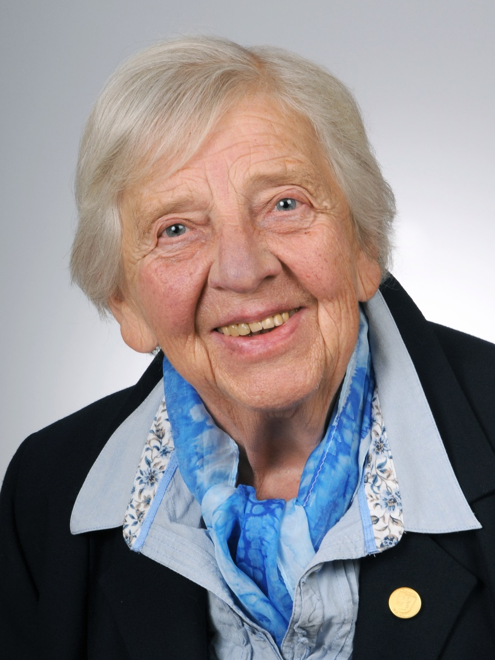
Irma Wandratsch
Listenplatz 16
Verwitwet, 2 Kinder, Hausfrau, Träge-rin der “Veitsbronner Bürgermedaille“;
Mitglied: Tafel Veitsbronn, Deutscher Alpenverein, Diakonieverein Veits-bronn, Obst- und Gartenbauverein, Gesangsverein Veitsbronn, Bund Naturschutz

Slide 18
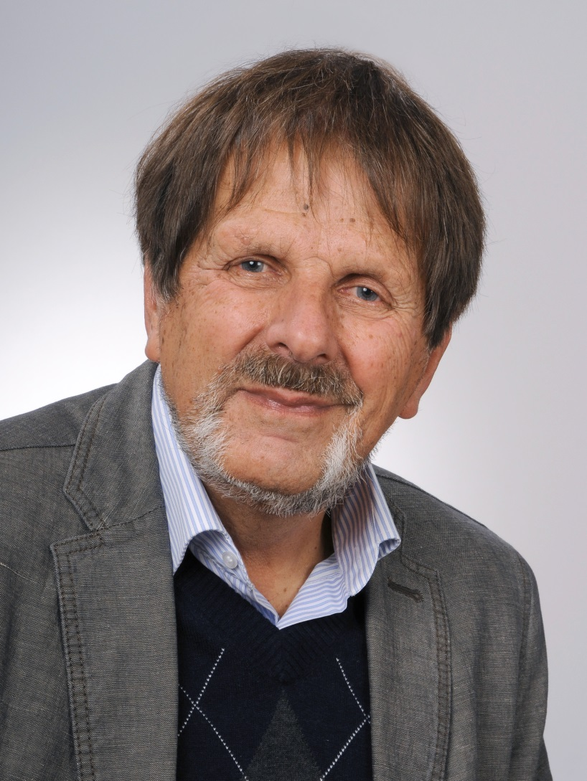
Gerd Damm
Listenplatz 17
Verheiratet, 5 Kinder, Rentner;
Mitglied: Umweltteam der evange-lischen Kirche (Grüner Gockel), Bund Naturschutz, IG Metall

Slide 19
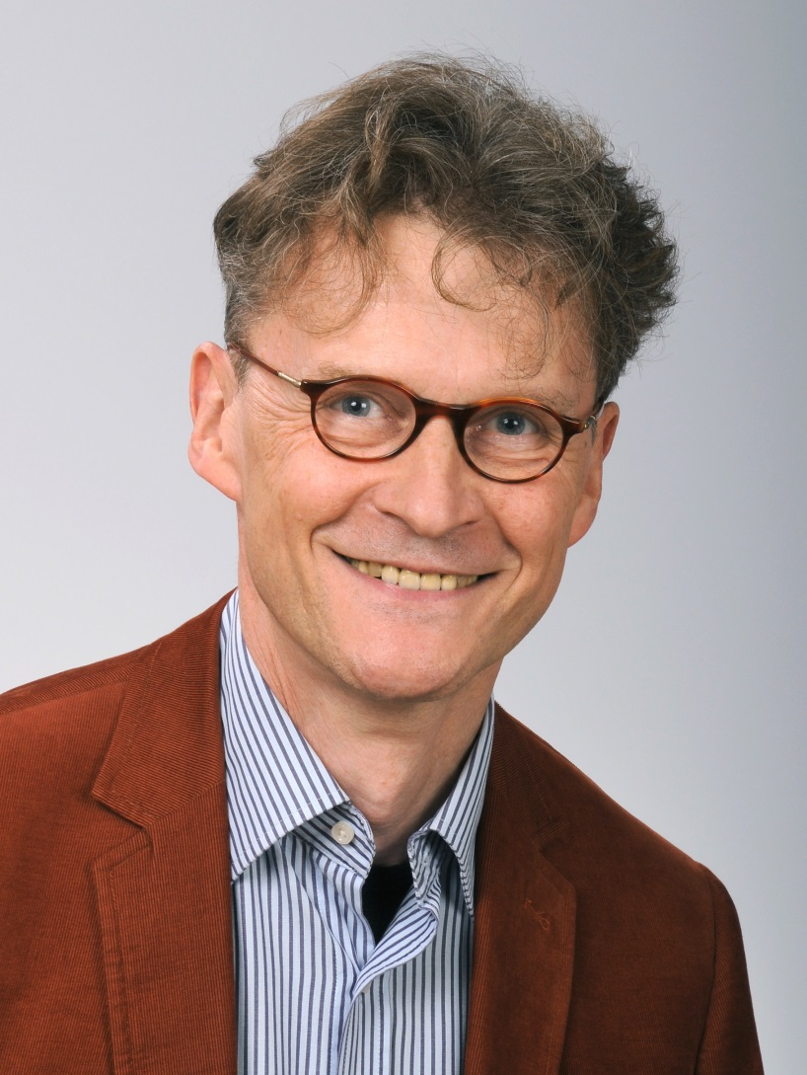
Peter Scharf
Listenplatz 18
Verheiratet, 2 Kinder,
Diplom- Ingenieur;
Mitglied: Kirchenvorstand (erweitert) der evangelischen Kirche Veitsbronn, Umweltbeauftragter evangelische Kirche Veitsbronn

Slide 20
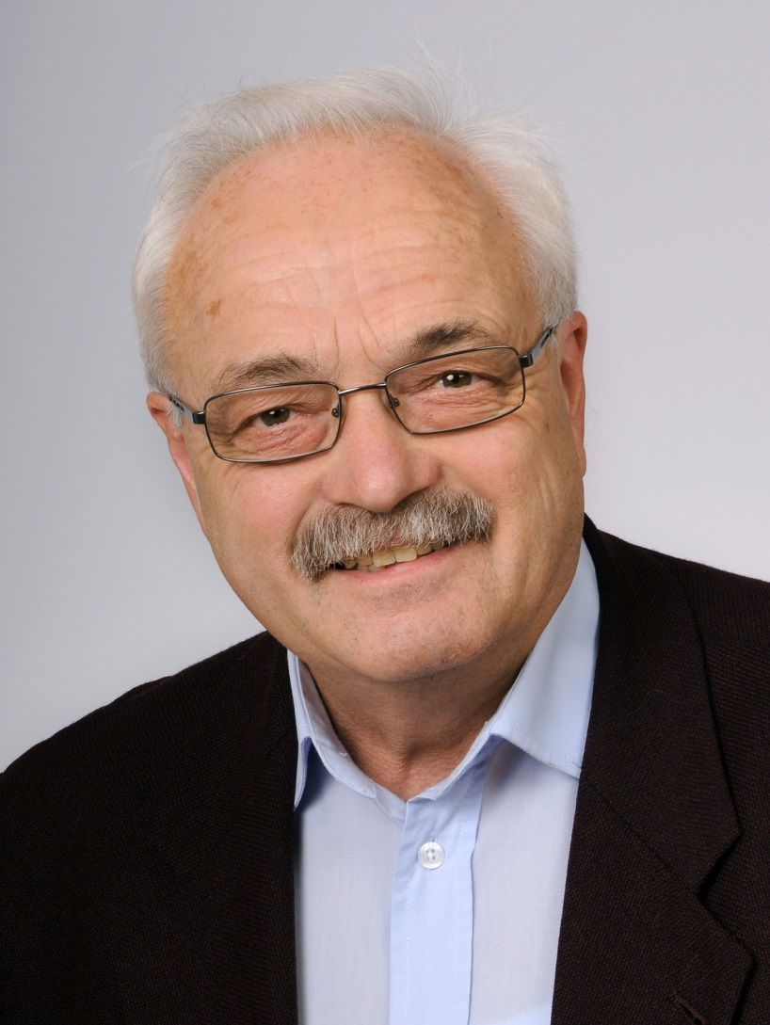
Herbert Weghorn
Listenplatz 19
Verheiratet, 2 Kinder, Bauingenieur;
Mitglied: Bund Naturschutz,
ASV Veitsbronn-Siegelsdorf

Slide 21
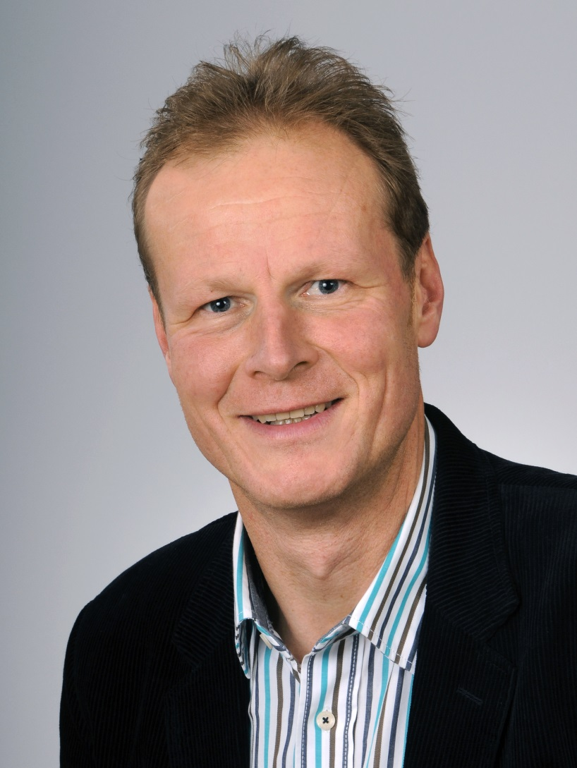
Klaus Ludwig
Listenplatz 20
Verheiratet, 3 Kinder, Geschäftsführer, Gemeinderat von 1996 -2008;
Mitglied: VfL Veitsbronn,
ASV Veitsbronn-Siegelsdorf, Diakonieverein,

Slide 22
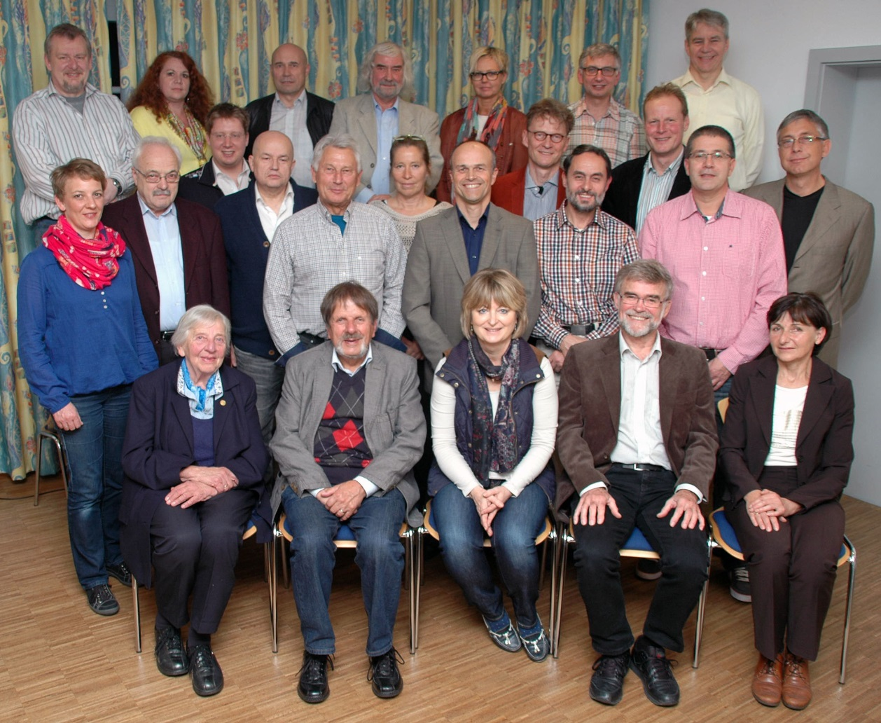
Die wbh – Ihre Wählergemeinschaft für Veitsbronn

